Slide 1
Тақырыбы: Фотосинтездің жарық кезеңі. Фотофосфорлану

Slide 2

Оқу мақсаты
терийлері
11.1.2.2 - фотосинтездің жарық кезеңінде өтетін үдерістерді түсіндіру.
фотосинтездің жарық кезеңінде өтетін үдерістерді түсіндіреді.
Бағалау критерийі
<number>

Slide 3
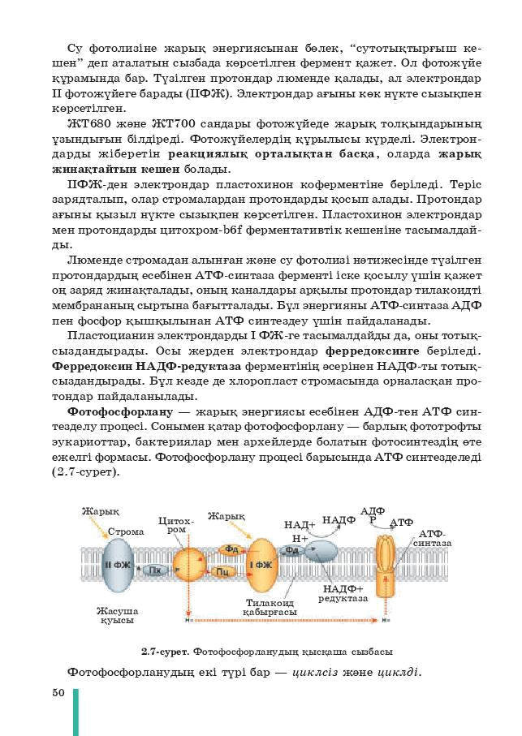
Фотосинтездің жарық кезеңі. Фотофосфорлану
фотофосфорлану – жарық энергиясы есебінен АДФ-тен АТФ синтезделу процесі. Сонымен қатар фотофосфорлану - барлық фототрофты эукариоттар, бактериялар мен архейлерде болатын фотосинтездің өте ежелгі формасы. Фотофосфорлану процесі барысында АТФ синтезделеді
( 2.5-сурет).
<number>

Slide 4
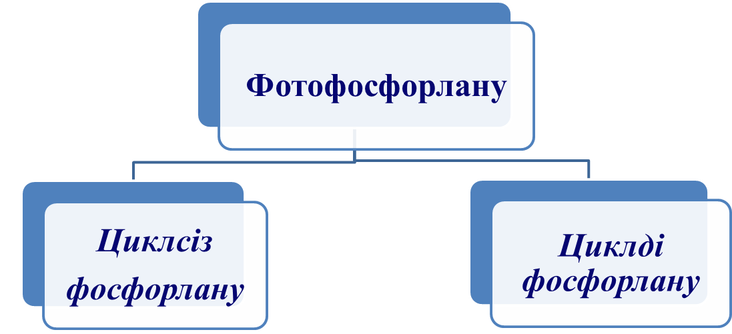
Фотосинтездің жарық кезеңі. Фотофосфорлану
<number>

Slide 5
Фотосинтездің жарық кезеңі. Фотофосфорлану
Циклсіз фосфорлану – фотожүйенің екеуіде қатысатын күрделі процесс.
Циклсіз фосфорлануды 1957 жылы Д. Арнон ашты. Циклсіз фосфорлану кезінде электрон су молекуласынан бірінші ІІФЖ-ге, одан ІФЖ-ге және соңында – протонмен қосылып НАДФ-ке беріледі. Процесс барысында АТФ молекулалары түзіледі.
<number>

Slide 6
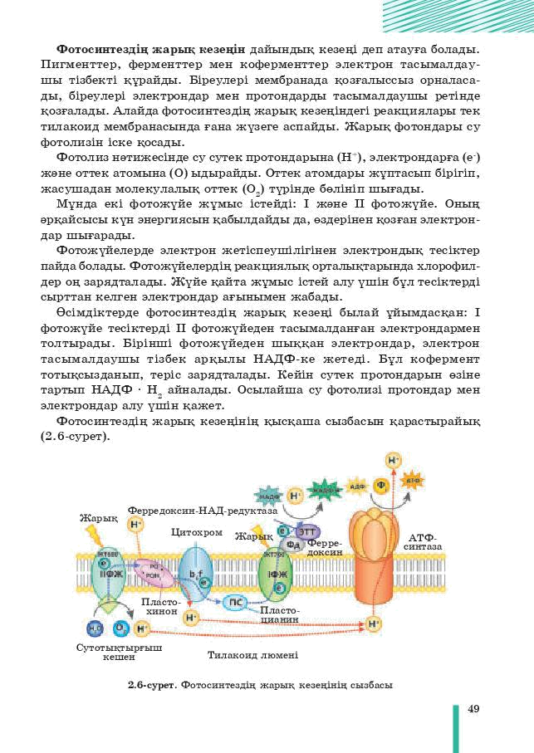
Циклсіз фосфорлану кезінде граналарда жүретін үрдіс
Фотосинтездің жарық кезеңі. Фотофосфорлану
<number>
<number>

Slide 7
Фотосинтездің жарық кезеңі. Фотофосфорлану
Циклдік фосфорлану кезінде бір электрон тоқтаусыз бір жолмен қозғалуы нәтижесінде АТФ синтезделеді. Циклді фосфорлану – фотосинтез үшін АТФ жеткіліксіздігі кезінде қажет қосымша жол болып табылады.
<number>

Slide 8


Циклдік фосфорлану кезінде граналарда жүретін үдеріс
Фотосинтездің жарық кезеңі. Фотофосфорлану
е-
е-
ЭТТ -1
АТФ
ЭТТ-2
е-
е-
ІІ ФЖ
е-
е-
І ФЖ
е-
е-
2Н+
О2
СУ
<number>
<number>

Slide 9
Тәжірибелік тапсырма
Тапсырма №1. Фотофосфорланудың екі түрін «Т» кестксінің екі жағына бір сөйлеммен сипаттап жазып түсіндіріңіз.
Циклсіз фосфорлану | Циклдік фосфорлану
Дескриптор:
Циклсіз фосфорлану түрін сипаттап жазып түсіндіреді.
Циклдік фосфорлану түрін сипаттап жазып түсіндіреді.
<number>

Slide 10
Тапсырма жауабы
Тапсырма №1.
Циклсіз фосфорлану | Циклдік фосфорлану
Мұнда электрон су молекуласынан бірінші ІІФЖ-ге, одан ІФЖ-ге және соңында – протонмен қосылып НАДФ-ке беріледі осыдан АТФ молекулалары түзіледі. | Электрондар тоқтаусыз қайталанып бір жолмен қозғалуы нәтижесінде АТФ синтезделеді.
<number>

Slide 11
Тәжірибелік тапсырма
Тапсырма №2. Төмендегі тест тапсырмасын орындаңыз.
1. Циклдік фосфорлану неше сатыдан тұрады?
А) 7
B) 3
C) 2
2. Циклсіз фотофосфорлануды қай ғалым ашты?
А) Р. Хилл
В) Д. Арнон
С) М. Кальвин
3. Циклсіз фосфорлану неше сатыдан тұрады?
А) 3
В) 7
С) 2
<number>

Slide 12
Тапсырма жауабы
Тапсырма №2.
1. Циклдік фосфорлану неше сатыдан тұрады?
А) 7
В) 3
С) 2
2. Циклсіз фотофосфорлануды қай ғалым ашты?
А) Р. Хилл
В) Д. Арнон
С) М. Кальвин
3. Циклсіз фосфорлану неше сатыдан тұрады?
А) 3
В) 7
С) 2
<number>

Slide 13
Сабақты бекіту
Тапсырма №3 Төмендегі кестеден жалған тұжырымды анықтап, дұрысын түсіндіріңіз.
Мәтіні | дұрыс | жалған
1.Фотофосфорлану процесі барысында АТФ синтезделеді.
2.Феофитиннен электрон бір акцептордан екіншіге ауыса бастайды
3.Жасушада сутек бөлінбей АТФ синтезделетін механизм бар – ол циклсіз фосфорлану деп аталады
Дескриптор:
Жалған тұжырымды анықтап, дұрыс үдерісті түсіндіреді.
<number>

Slide 14
Сабақты бекіту тапсырмасының жауабы
Тапсырма №3
Мәтіні | дұрыс | жалған
1.Фотофосфорлану процесі барысында АТФ синтезделеді. | +
2.Феофитиннен электрон бір акцептордан екіншіге ауыса бастайды | +
3.Жасушада сутек бөлінбей АТФ синтезделетін механизм бар – ол циклсіз фосфорлану деп аталады |  | +
<number>

Slide 15
Қорытынды
Рефлекция «ҚҚҚ» кестесі
Қиын | Қызықты | Құнды
<number>

Slide 16
Үй жұмысы
§7 Біліміңді тексер:
-қолдану сұрағы -1 және 2, 41-бетте.
<number>

Slide 17
Қолданылған әдебиеттер
Биология 11 сынып, Қоғамдық-гуманитарлық бағыт. Оқулық авторылары: Н. Аблайханова, А. Қалыбаева, А. Пәрімбекова;
. https://kk.wikipedia.org/фотосинтез...
<number>

